Slide 1
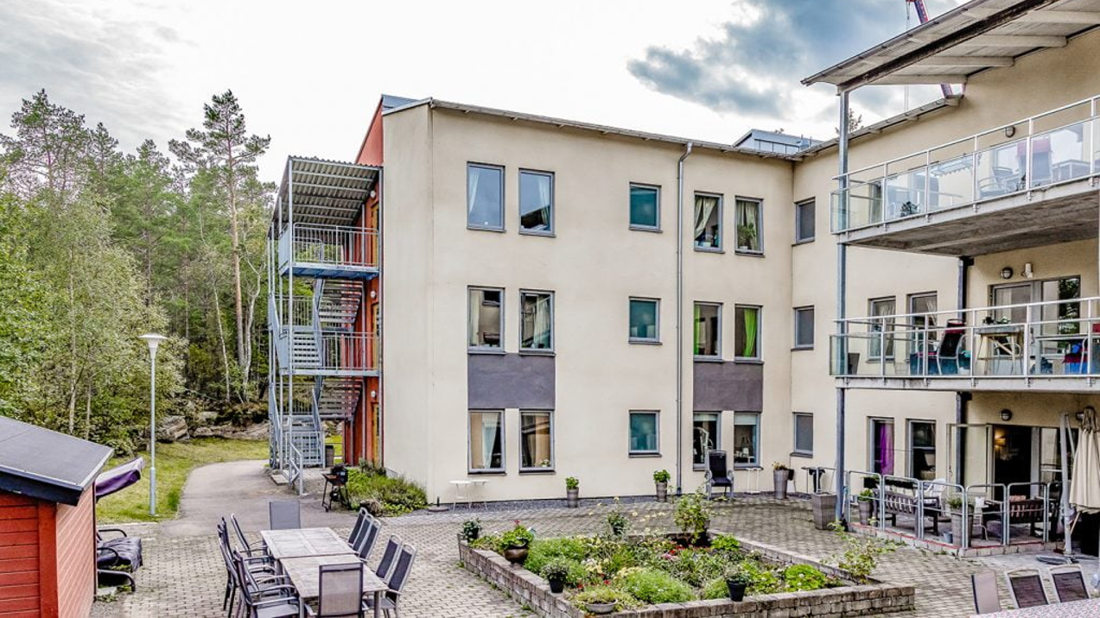
Leda i förändring
Andrea Gisslén, webbinarium för Socialstyrelsen
2026-10-21

Slide 2
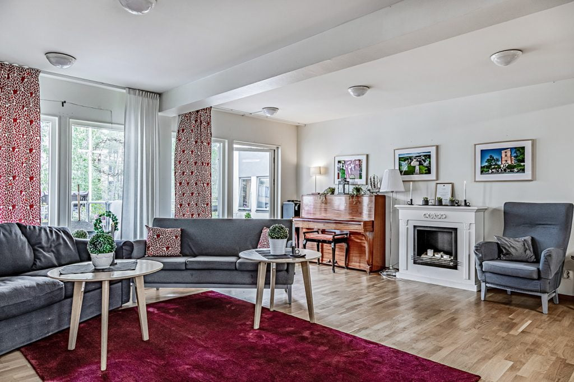
Andrea Gisslén – vem är jag?
Leg. Sjuksköterska, magister i Ledarskap och arbetsliv
Arbetat i 35 år med äldre i olika roller och sedan 2010 som chef både inom privat och kommunal äldreomsorg
Idag verksamhetschef på Vardaga Krusmyntan i Tyresö sedan 2025

Slide 3
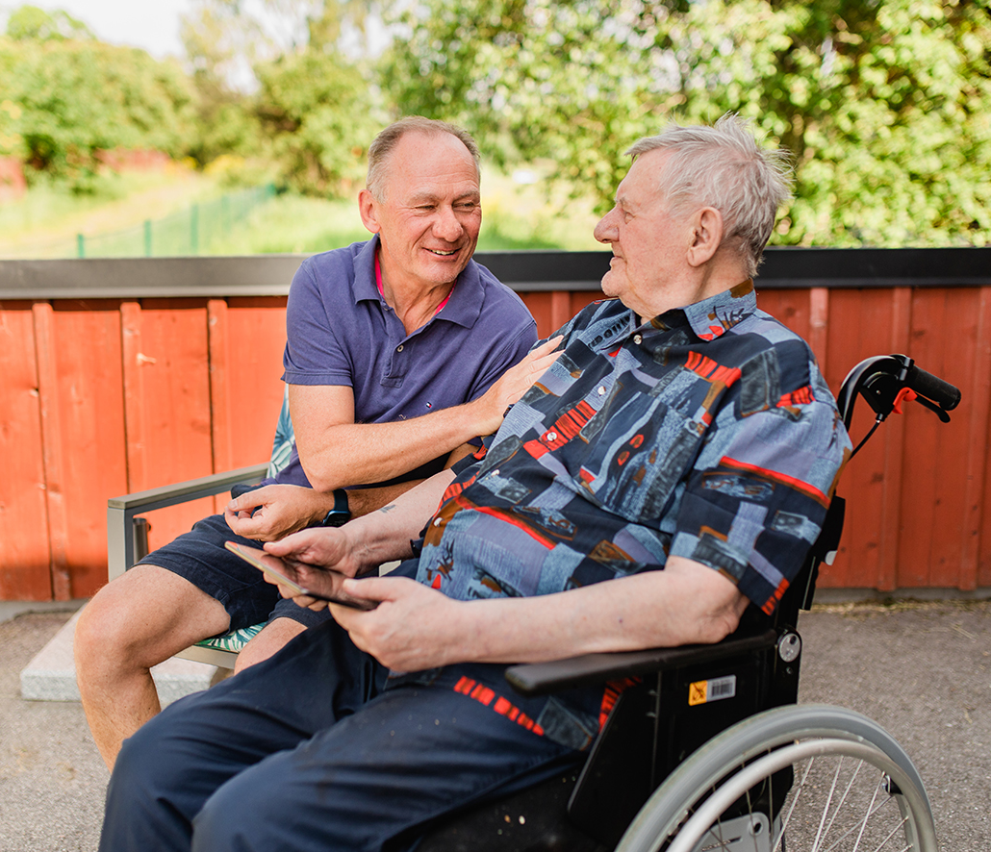
Vardaga – vilka är vi?
Vardaga är en av Sveriges största privata aktörer inom äldreomsorg med boenden runt om i landet samt hemtjänst på utvalda orter.
Vår omsorgsmodell: Den goda dagen
Demensakademin
110
8 000
81
verksamheter
omsorgstagare
Total nöjdhet
Skala 1–100

Slide 4
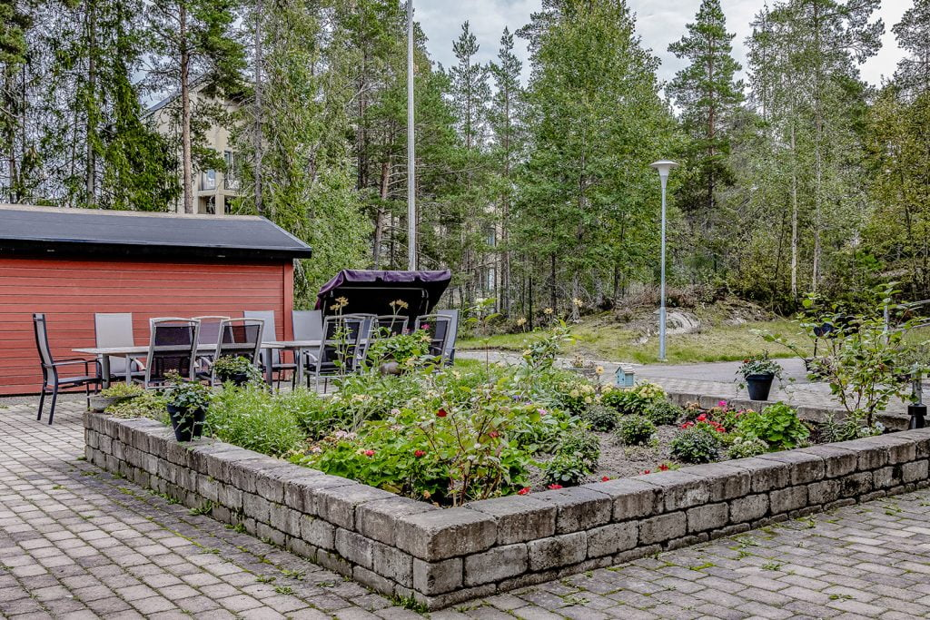
Ett konkret exempel på en förändringsresa- från angivelse till avvikelse
Teoretisk modell KASAM
A Begriplighet – VAD? – återkommande dialog på APT/planmöten för att skapa en gemensam förståelse för vad avvikelser är/inte är.
B Hanterbarhet- HUR? – rätt förutsättningar (datorer, digitala system, kunskap, stöd, snabb uppföljning)
C Meningsfullhet – VARFÖR? - att som medarbetare se ett värde med hjälp av återkoppling (konkreta resultat, bidrar till kvalitet)

Slide 5
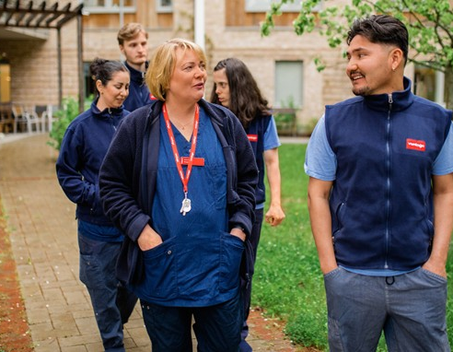
C Meningsfullhet -fortsättning
ATTITYDEN – den viktigaste förändringen, att förändra synen i arbetsgrupperna
Från:
❌ Vem gjorde fel?
Till:
✅ Vad kan vi lära oss?
”En avvikelse är inte ett kvitto på misslyckande. Det är ett kvitto på att vårt kvalitetsarbete fungerar."

Slide 6
Andrea Gisslén, Verksamhetschef Krusmyntan Vardaga
Email: andrea.gisslen@vardaga.se

